Slide 1
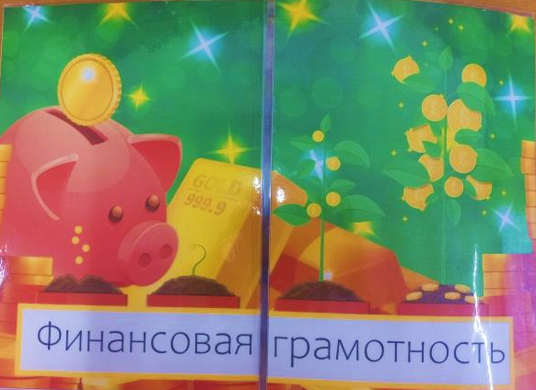
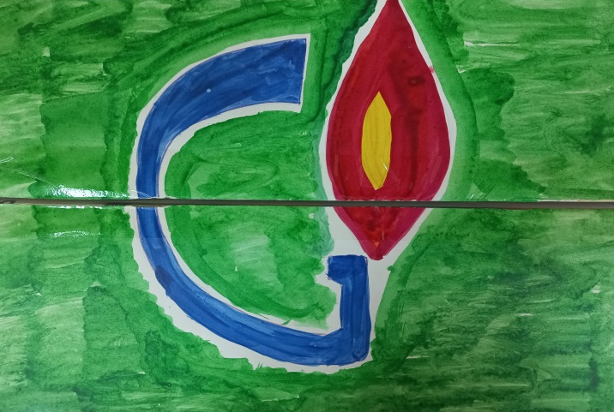
Авторские пособия педагог: Лазарева И.С.

Slide 2
Лэпбук «Дорога в космос»

Slide 3
Лэпбук «Защитники отечества»

Slide 4
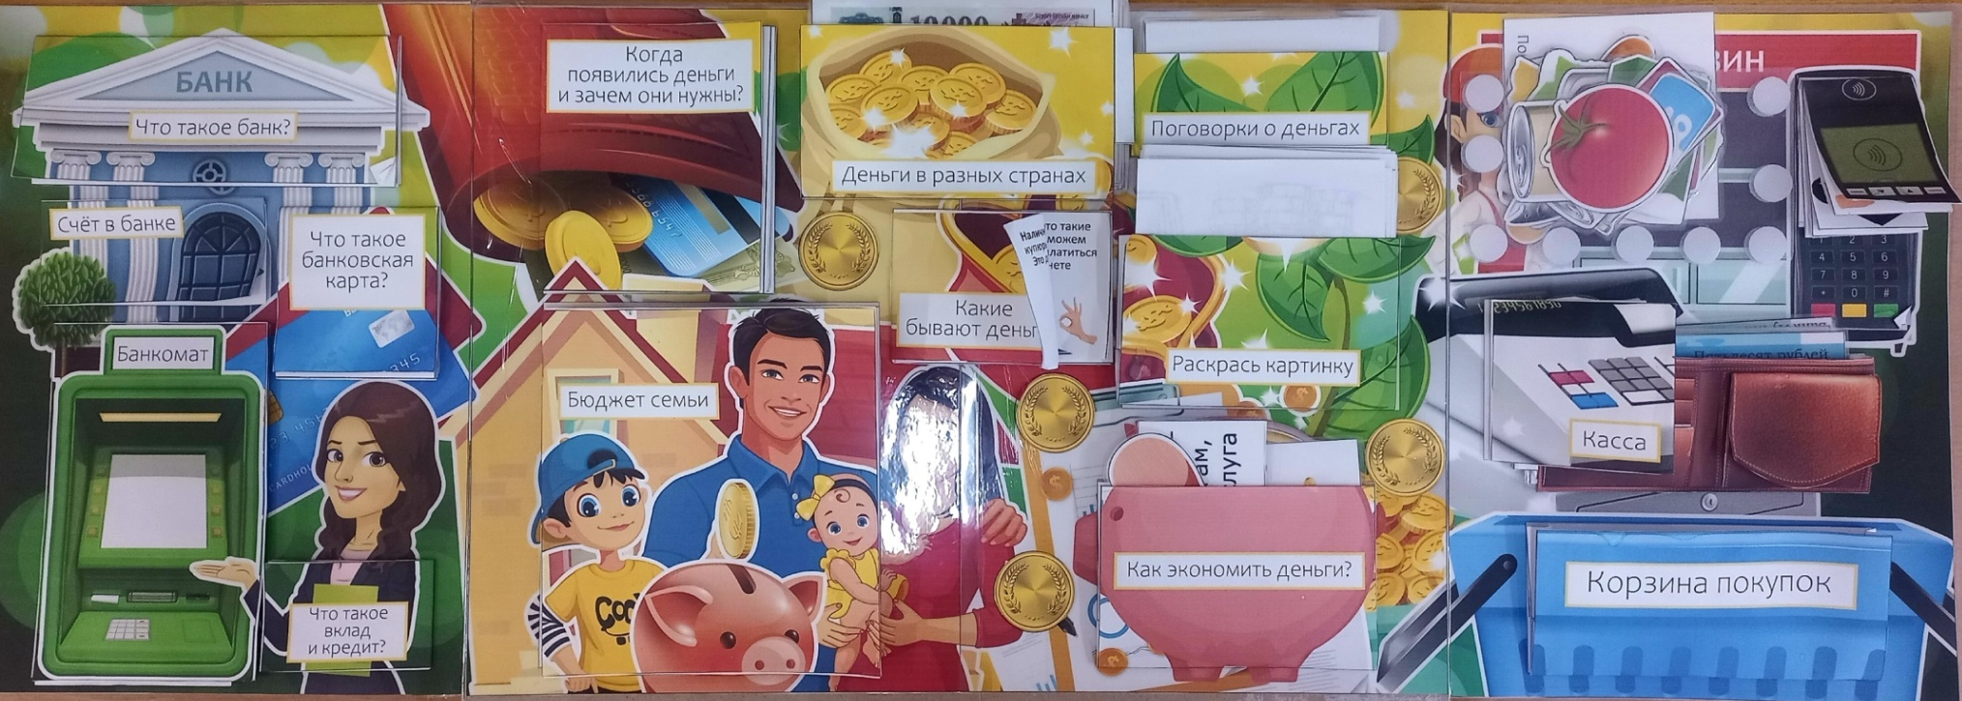
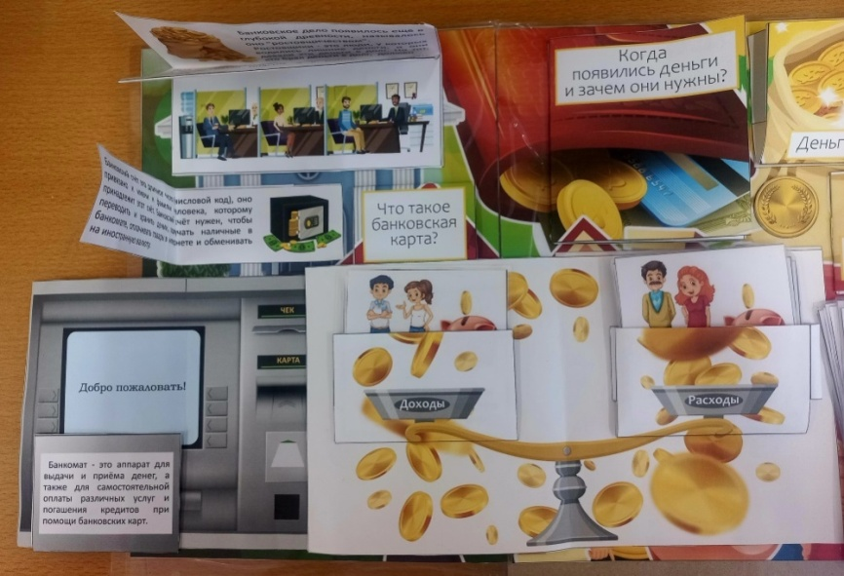
Лэпбук «Финансовая грамотность»

Slide 5
Лэпбук «Юные экологи»

Slide 6
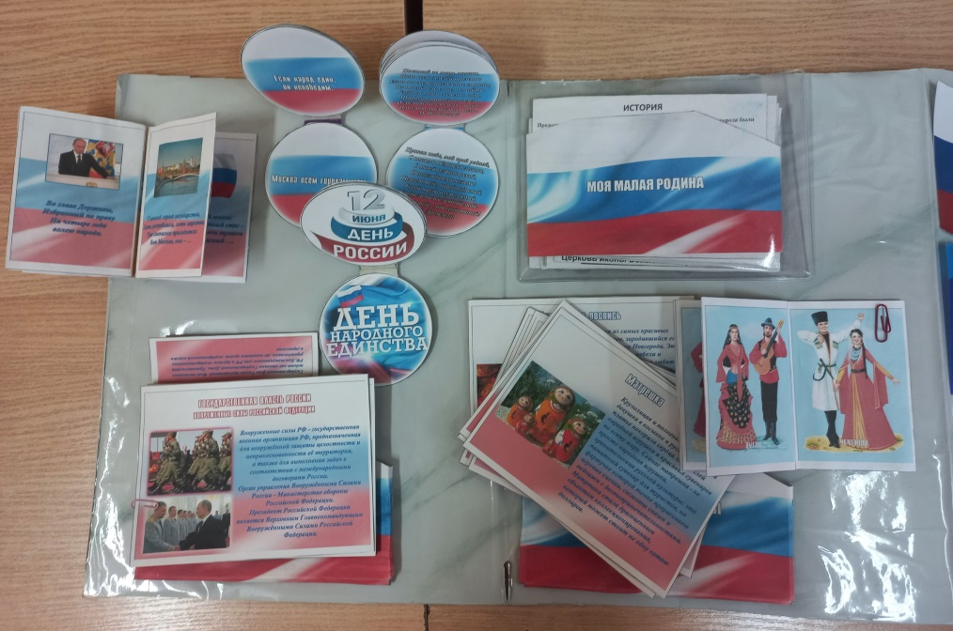
Лэпбук «Моя Россия»

Slide 7
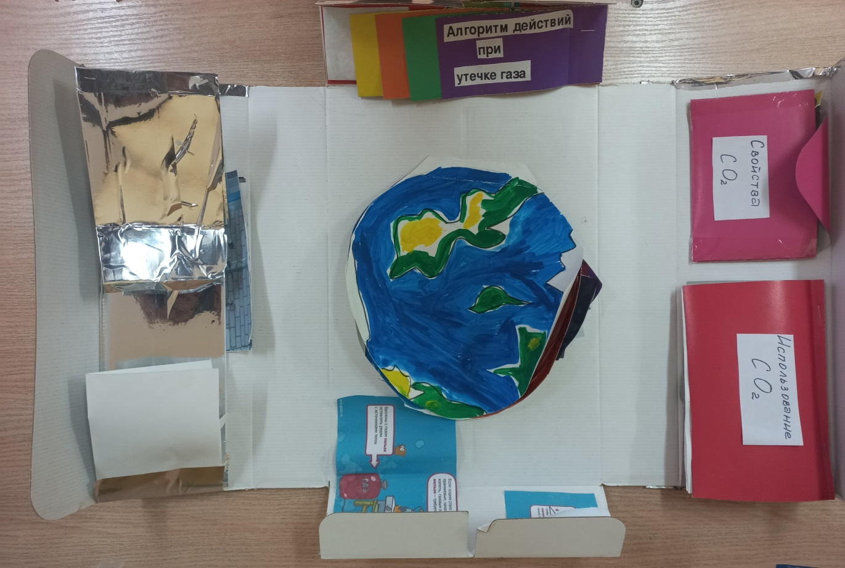
Лэпбук «Газ – наше богатство»

Slide 8
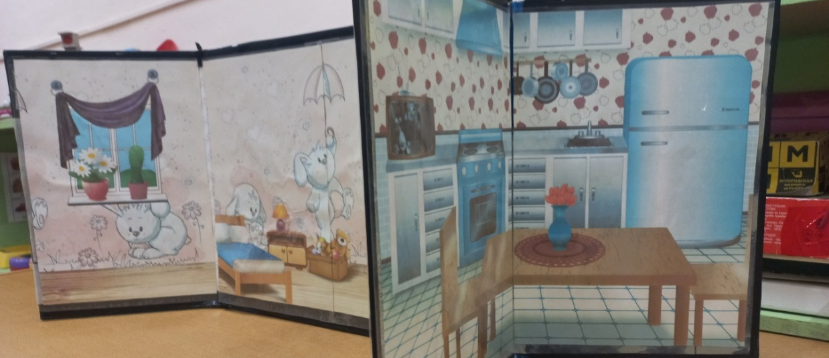
Игровые модули для сюжетно-ролевых игр

